Slide 1
Návod, jak prezentaci používat Tato stránka se při prohlížení prezentace nezobrazuje
– učitel se před začátkem hodiny seznámí s prezentací a s doporučenými možnostmi, jak využít digitální prostředí
pro další vzdělávání v geologii
– učitel spustí promítání prezentace
Děti si mohou během prezentace dělat zápisky do svých sešitů.
– slide 2: Co si pamatujete z návštěvy v Didaktickém centru geologie?
– slide 4: žáci přiřadí k horninám způsob jejich vzniku – po kliknutí na horninu se pojem zařadí
– slide 5 – 9: obrázky Příběhy hornin na zopakování, po kliknutí na obrázek se ukáže fotografie
žula – podezdívka u 1. ZŠ Říčany v Didaktickém centru geologie (DCG)
tuf – Milešovka – příklad vyhaslé sopky na území ČR
břidlice – říčanský hrad, zeď v DCG
pískovec – pískovcové skály v ČR (Broumovské stěny, Adršpach, Prachovské skály aj.)
křemenec – obklady a dlažba
– slide 10: žáci určují, které horniny jsou regionální a které by v okolí Říčan nenašly
učitel kliká na obrázky, horniny se odsouvají, pod nimi je správné řešení
– slide 11: hlavní sdělení 1. části prezentace
– slide 12: žáci roztřídí obrázky na 2 skupiny –živec, slída, křemen (minerál), křemenec, žula (hornina)
učitel kliká po domluvě se žáky na jednotlivé obrázky, které se následně přiřadí do správného sloupce
ukáže názorně vztah minerál – hornina na příkladu na obrázcích:
živec – žula (živec je minerál, který je spolu s dalšími minerály obsažen v žule)
– slide 13: hlavní sdělení 2. části prezentace
– slide 14: odkrývačka – na obrázku pod dlaždicemi je schovaný zkamenělý trilobit
učitel postupně odkrývá kliknutím jednotlivá políčka, žáci hádají
– slide 15: virtuální laboratoře – žáci si pod vedením učitele mohou zopakovat prostředí z jednotlivých geologických období, ideální je mít k dispozici tablet do dvojice.
– slide 16: hlavní sdělení 3. části prezentace
Podle času se učitel může zabývat jen vybranými částmi prezentace

Slide 2
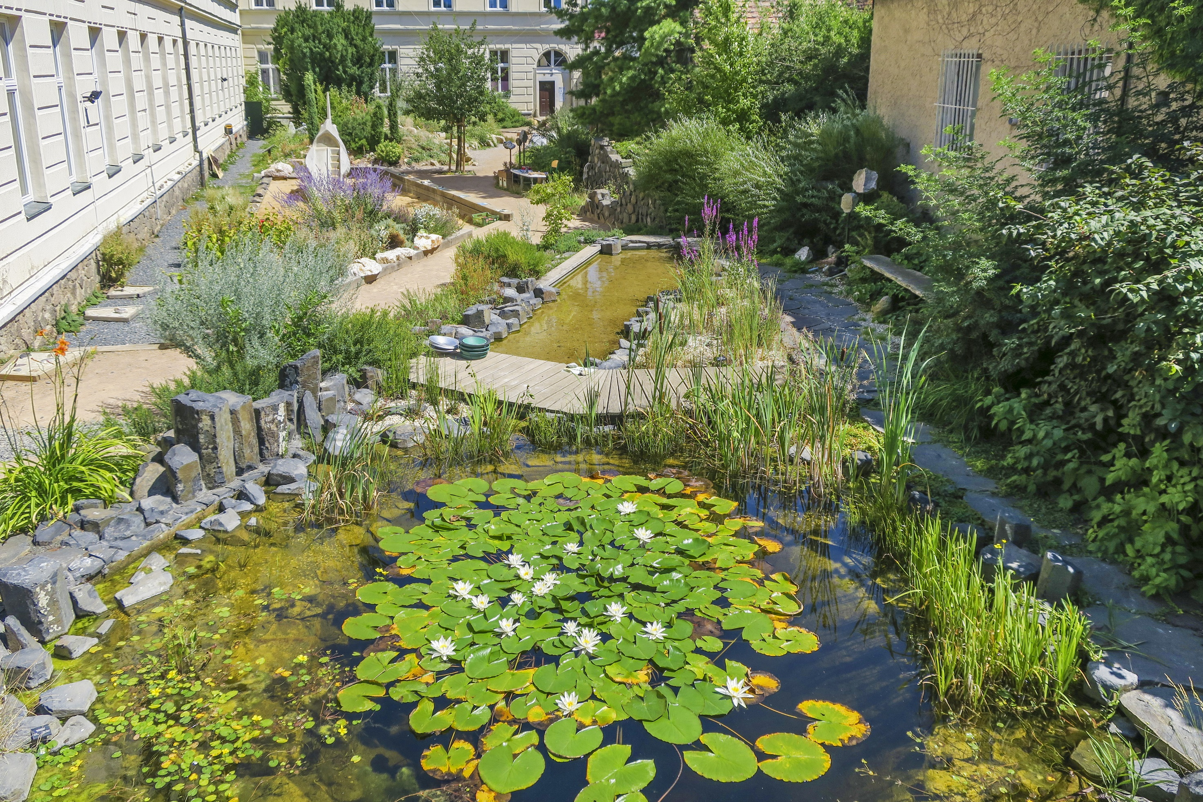
Objevujeme a prožíváme

Slide 3
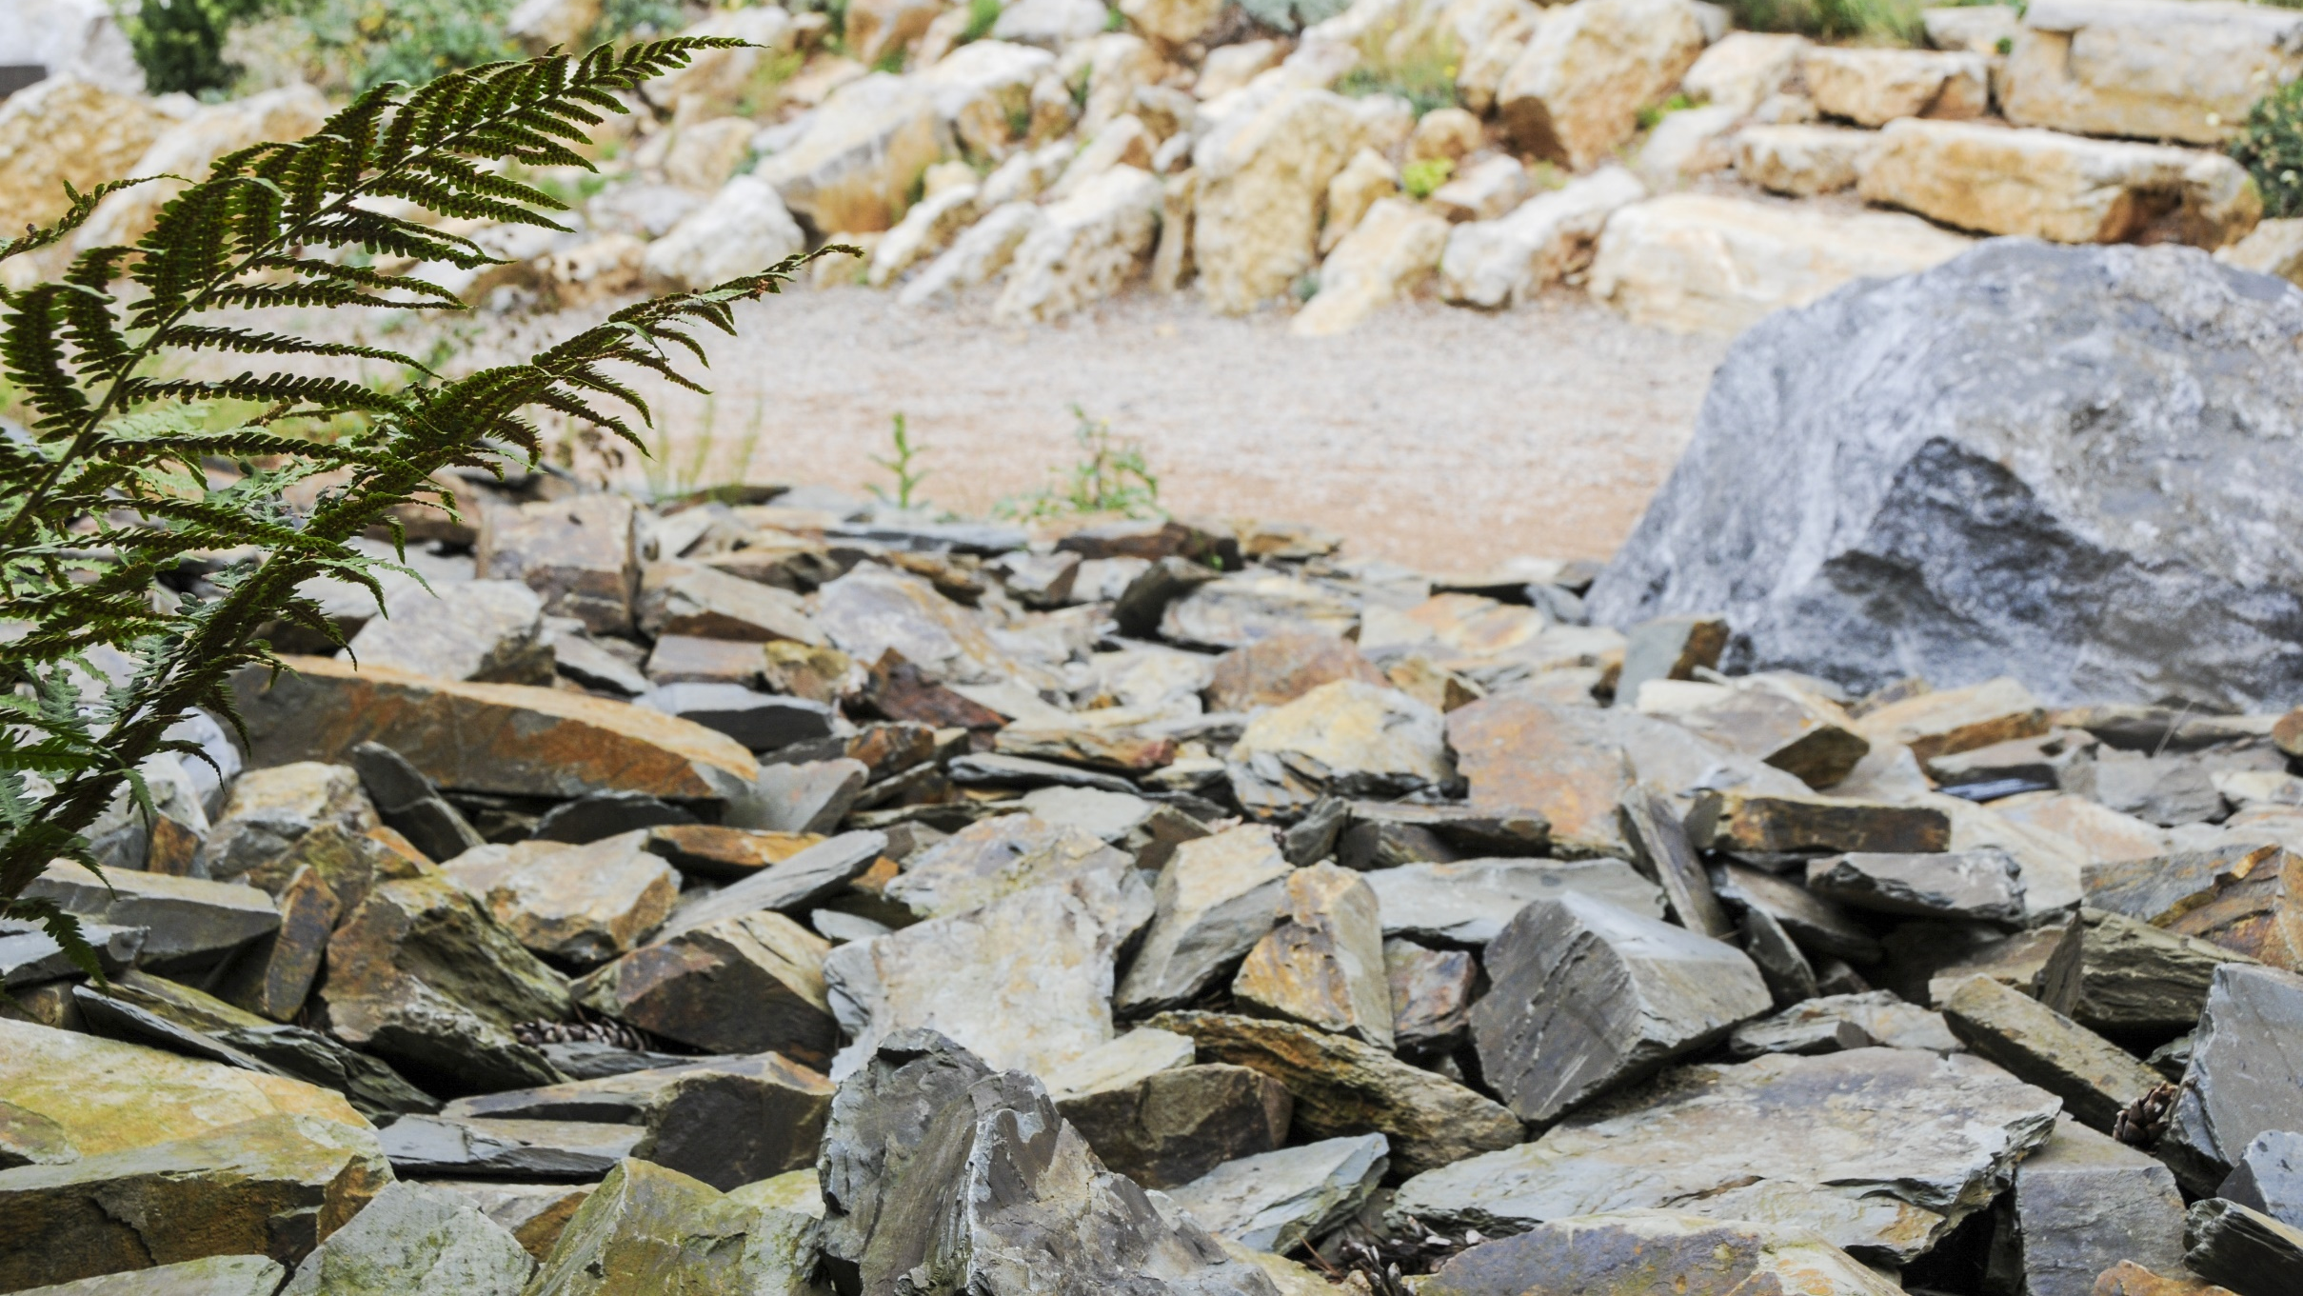

Kameny ožívají

Slide 4
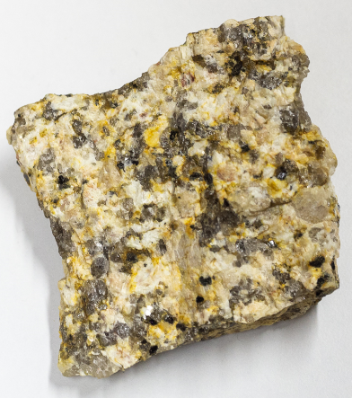
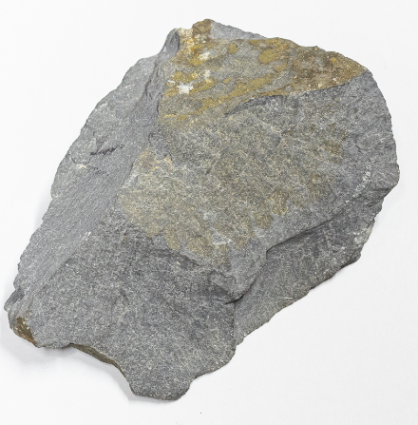
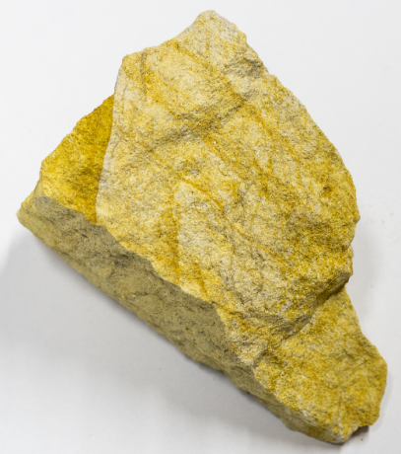
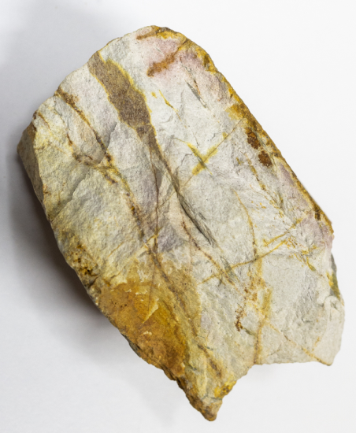
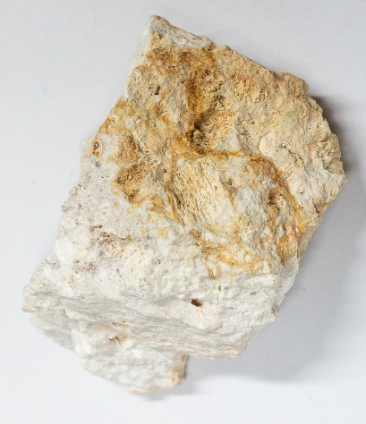
Přiřaď pojmy vzniku hornin k obrázkům.
křemenec
žula
břidlice
tuf
pískovec
USAZENÁ
VYVŘELÁ
USAZENÁ
VYVŘELÁ
PŘEMĚNĚNÁ

Slide 5
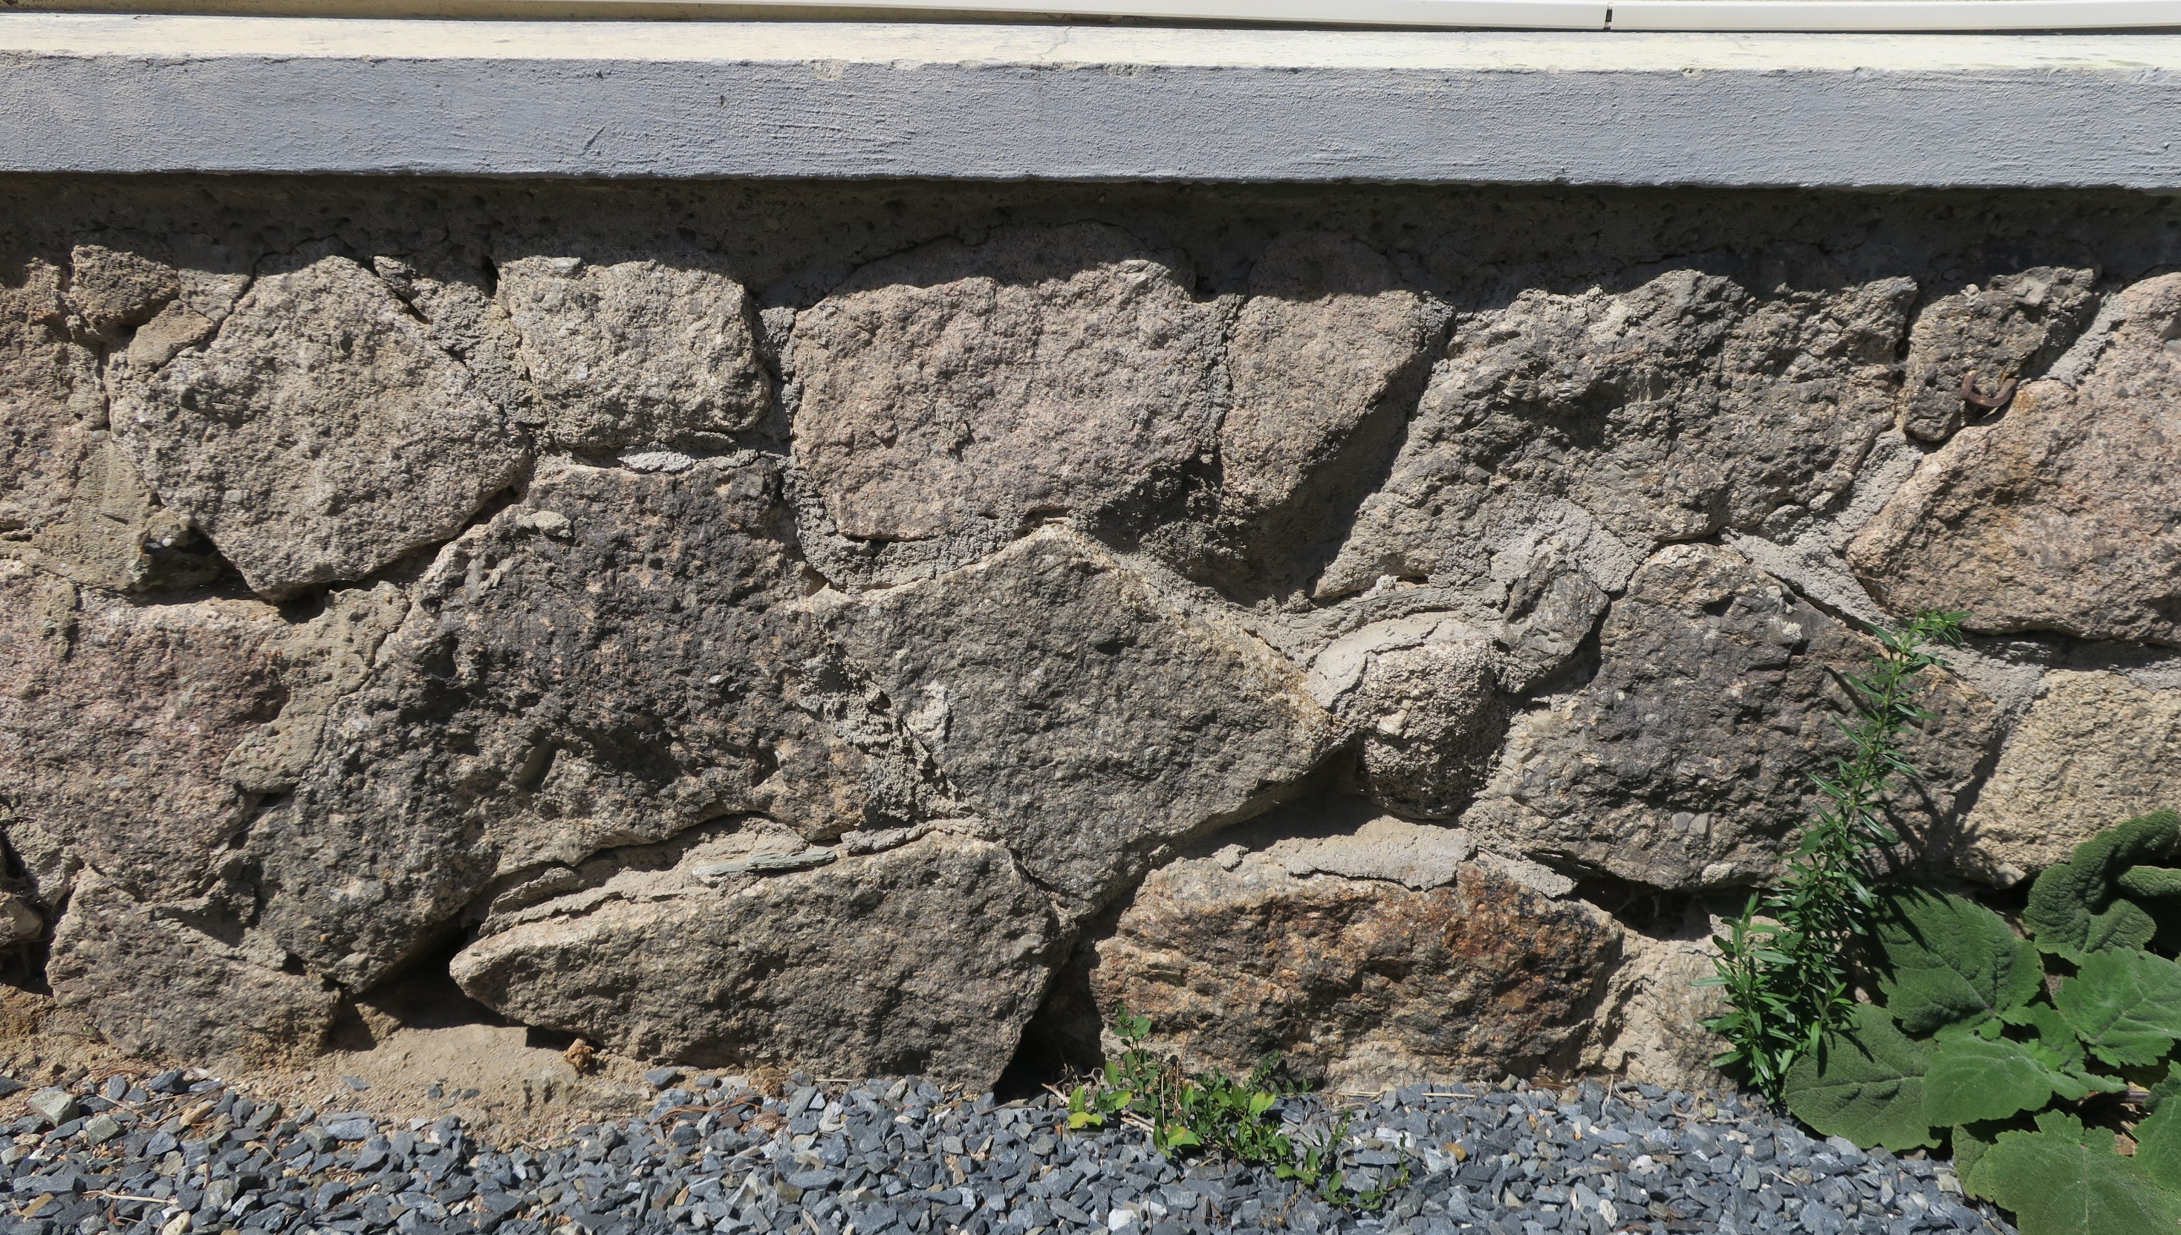
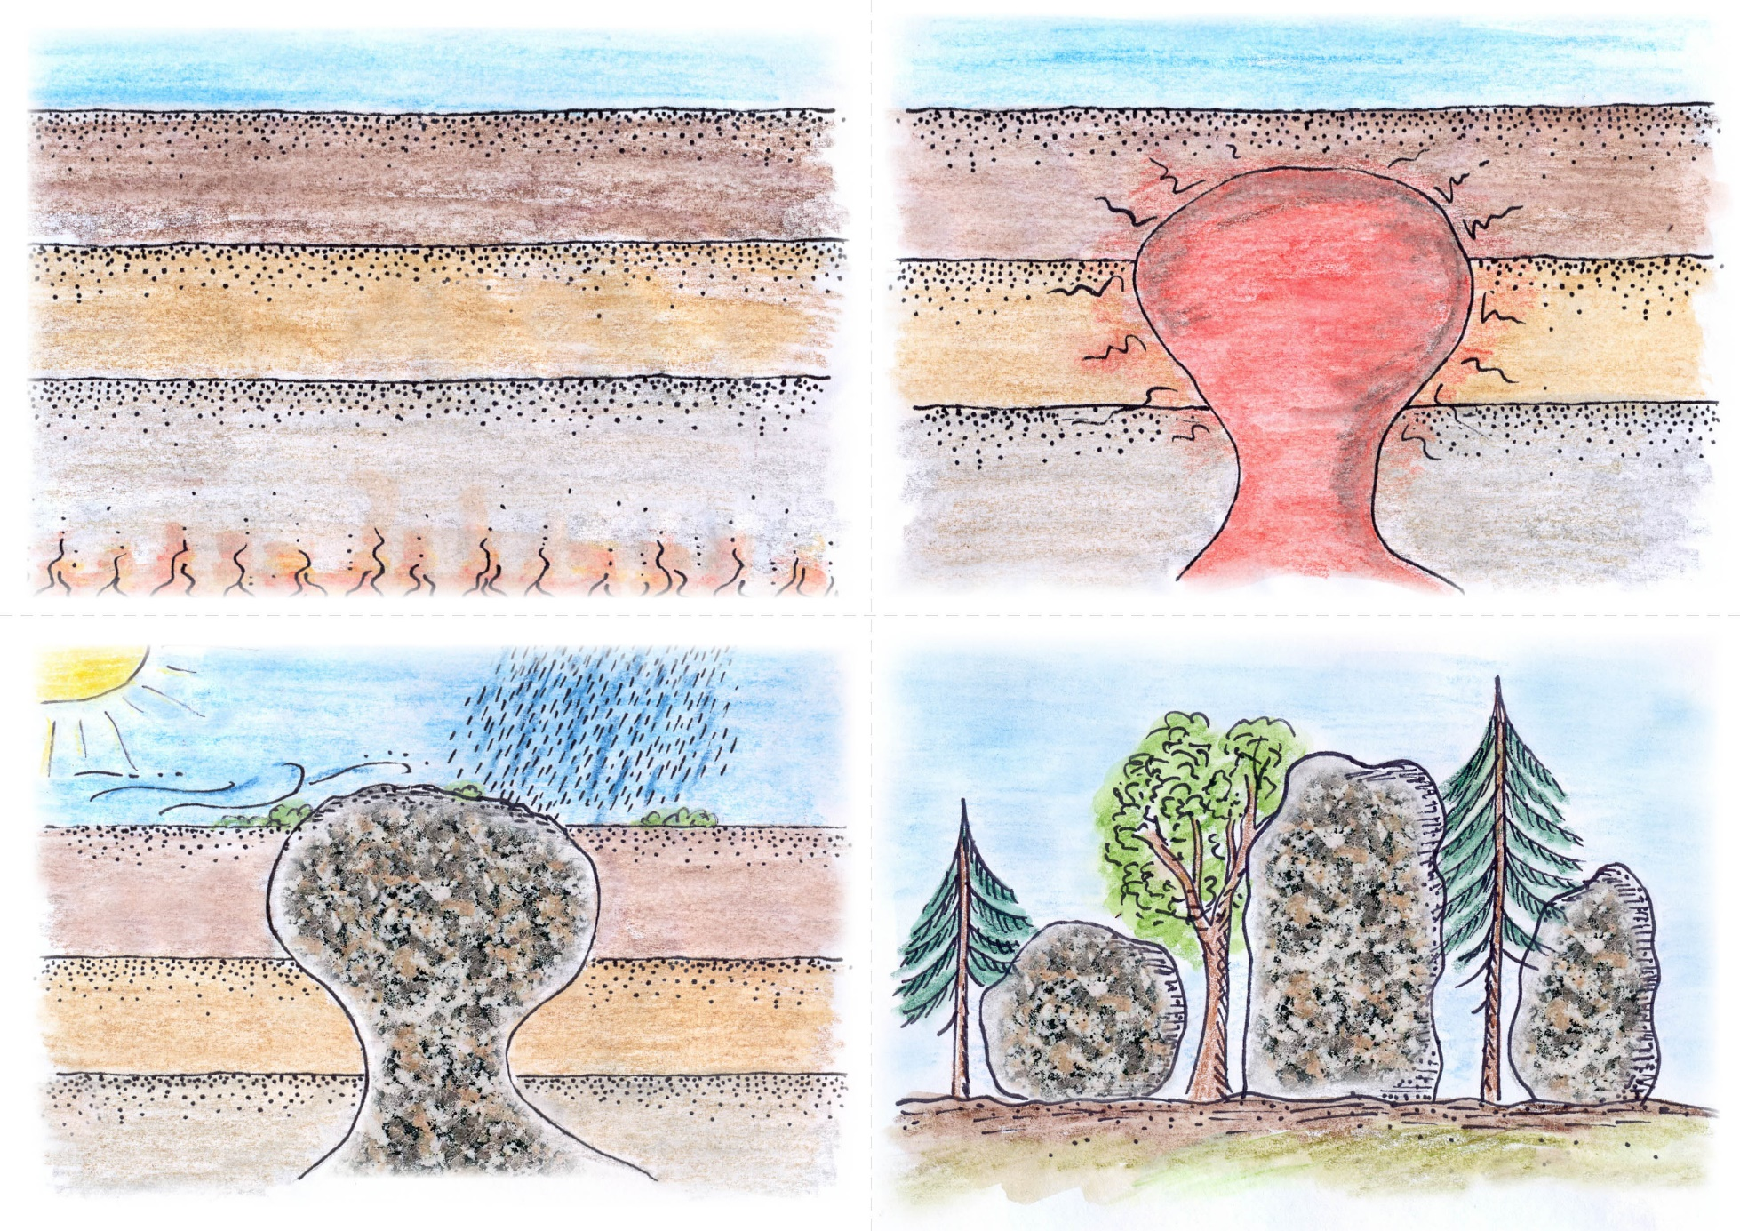

Slide 6
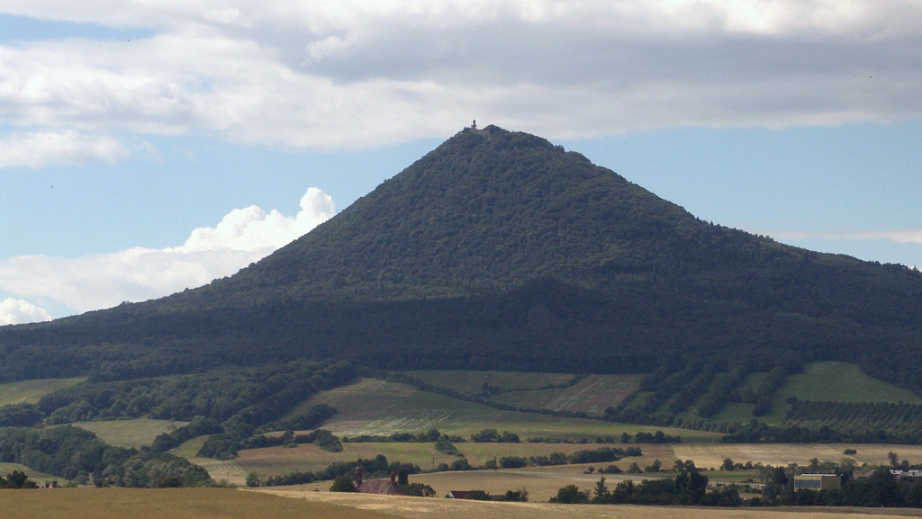
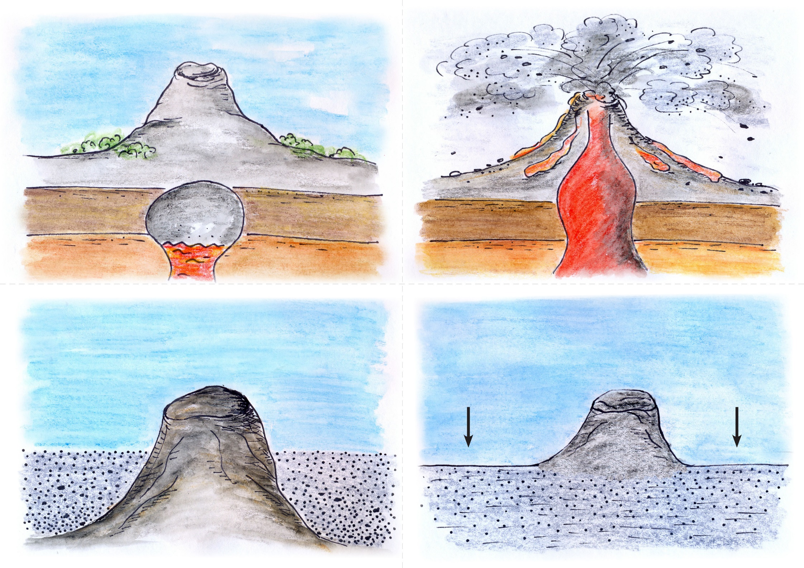

Slide 7
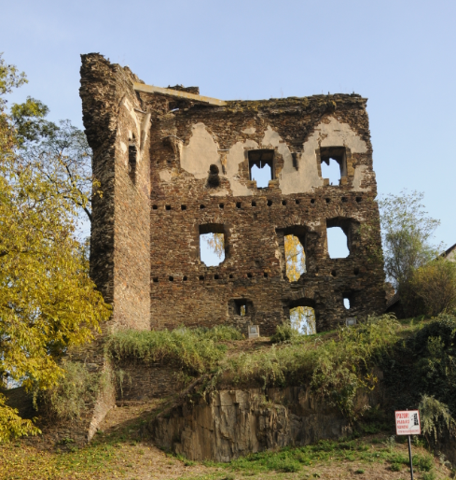
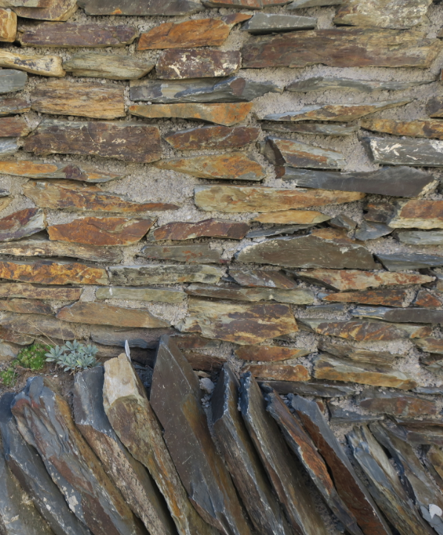
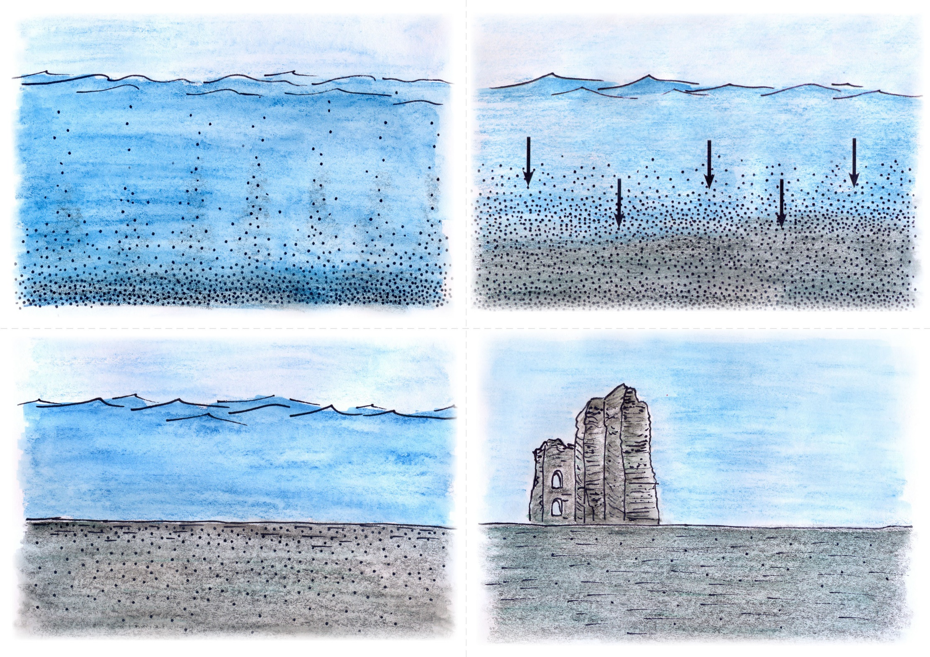

Slide 8
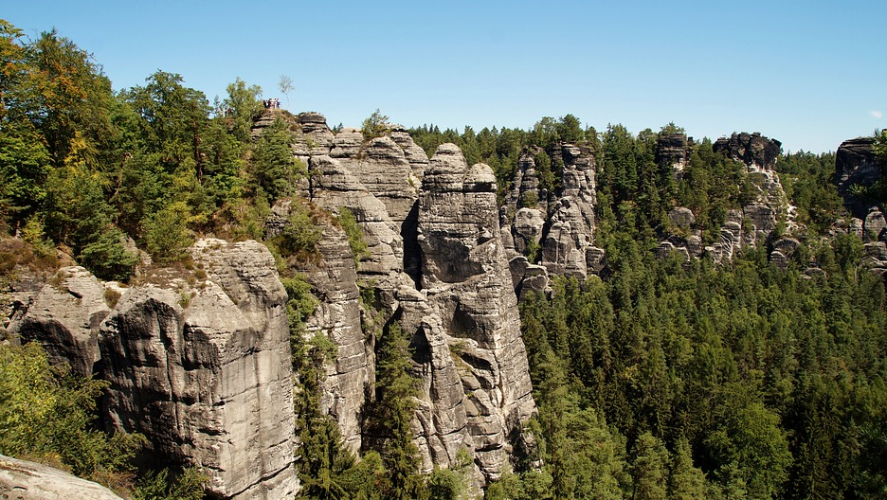
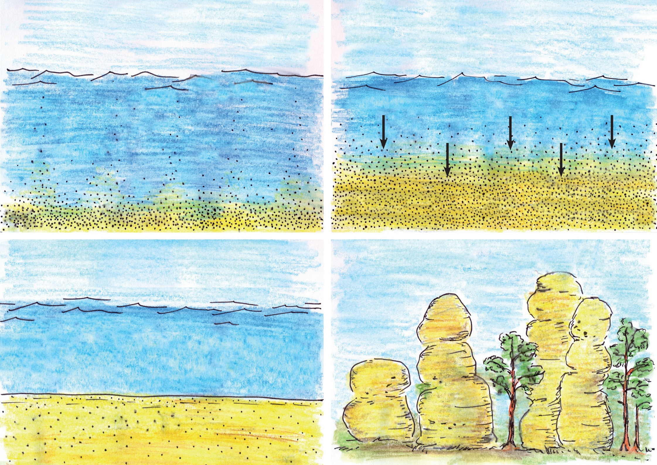


Slide 9
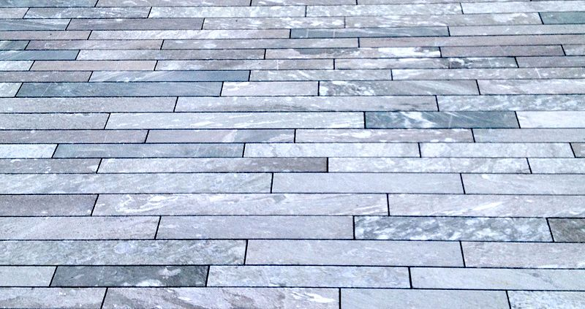
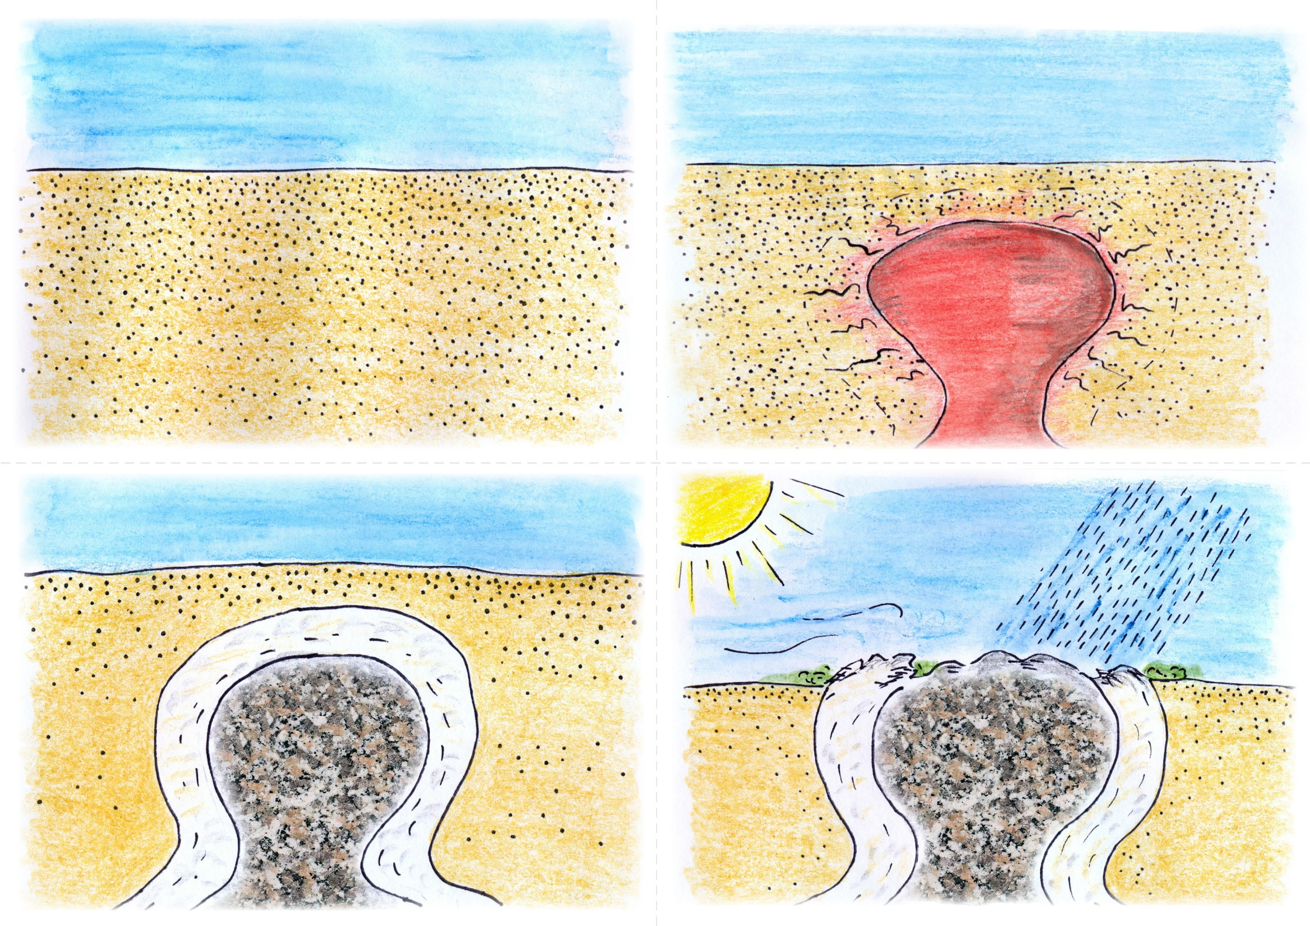

Slide 10
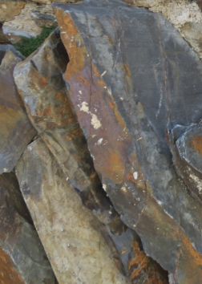
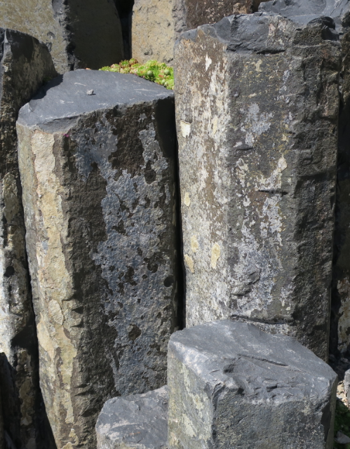
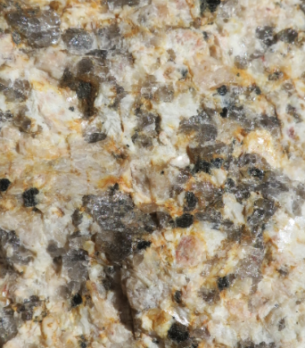
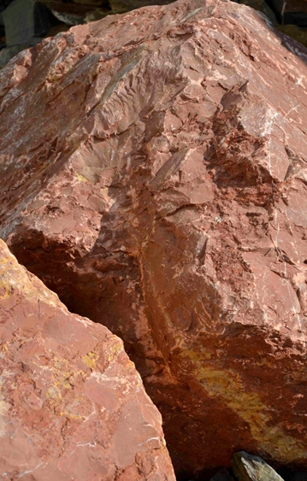
Které horniny nenajdeme na Říčansku?
břidlice
čedič
žula
vápenec
břidlice
NAJDEME
čedič
NENAJDEME
žula
NAJDEME
vápenec
NENAJDEME

Slide 11
Horniny se dělí podle způsobu vzniku na vyvřelé usazené přeměněné

Slide 12
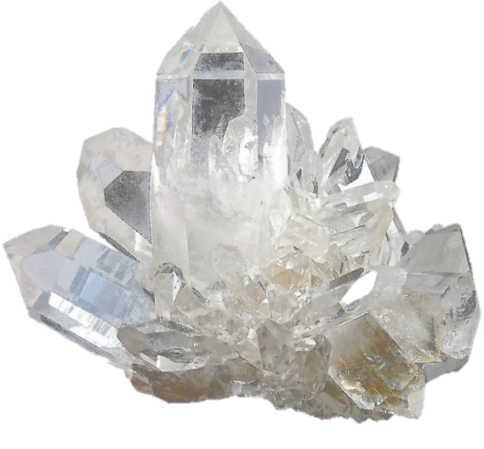

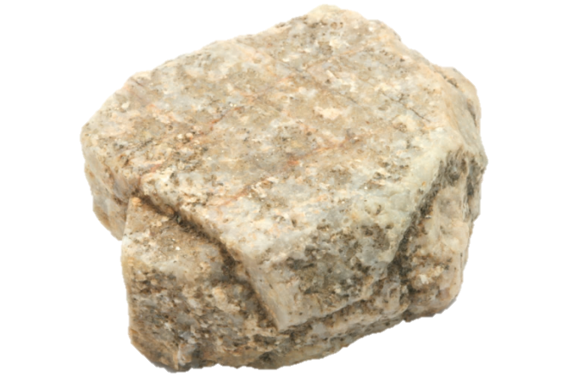
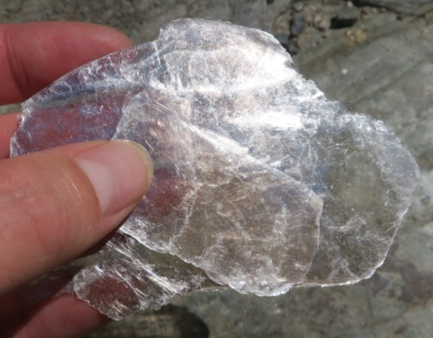
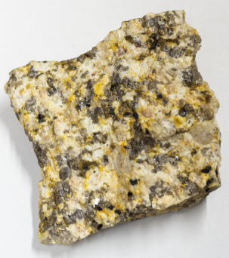
Roztřiď obrázky na: minerály horniny

Slide 13
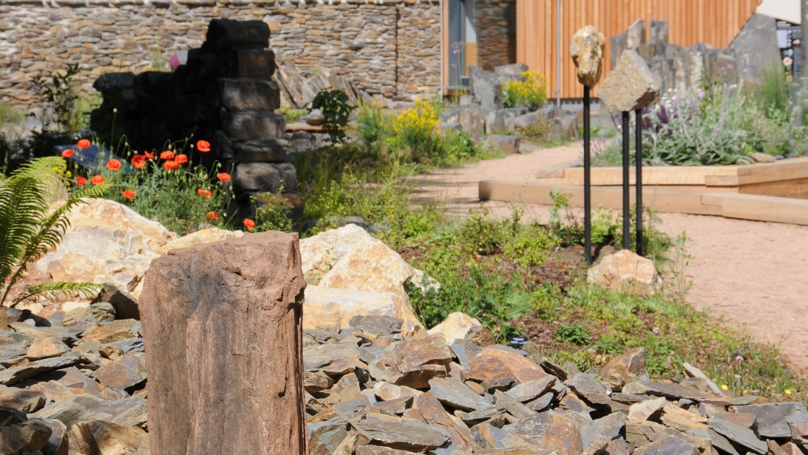
Horniny se skládají z minerálů.

Slide 15
virtuální laboratoře
Tipy na další zdroje:
http://www.geology.cz/svet-geologie/aplikace
http://www.geology.cz/svet-geologie/vylety/vylety

Slide 16
V horninách můžeme najít stopy po dávném životě.
Podle těchto stop můžeme rozlišit jednotlivá geologická období.

Slide 17
zdroj obrázků:
archiv Muzea Říčany
Obrázky, u kterých je povoleno opětovné nekomerční šíření:
https://pixabay.com/cs/photos/pískovcové-skály-útvary-pískovce-3529180/
https://cs.wikipedia.org/wiki/Milešovka

